Slide 1
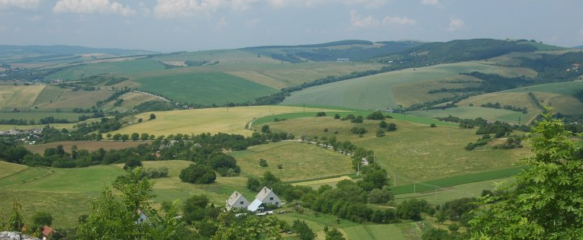
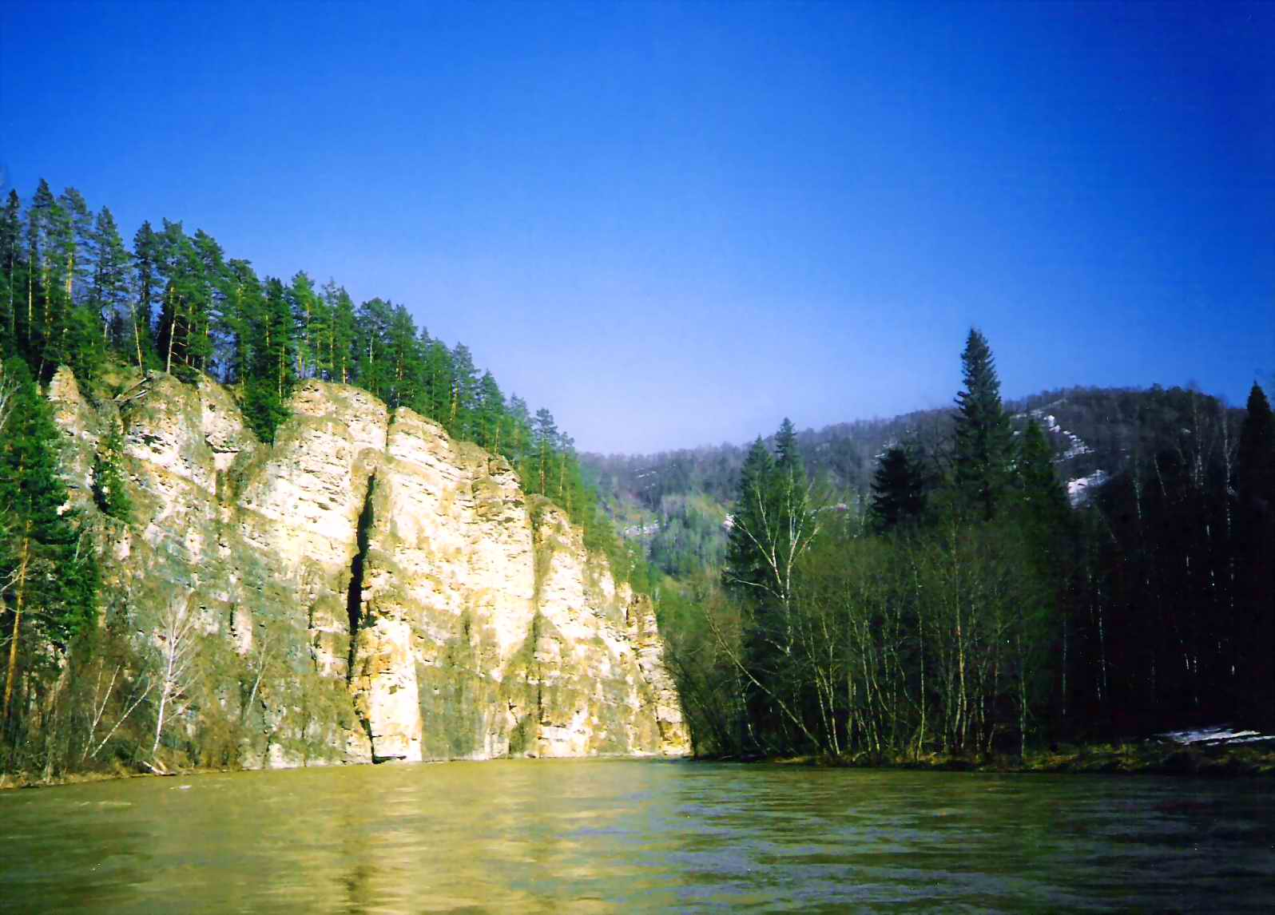
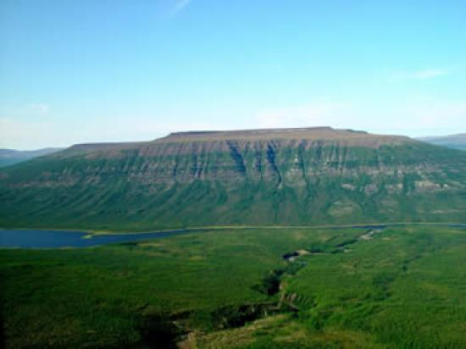
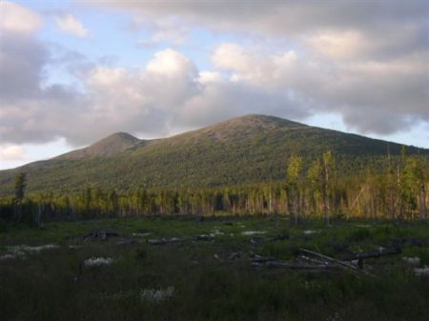

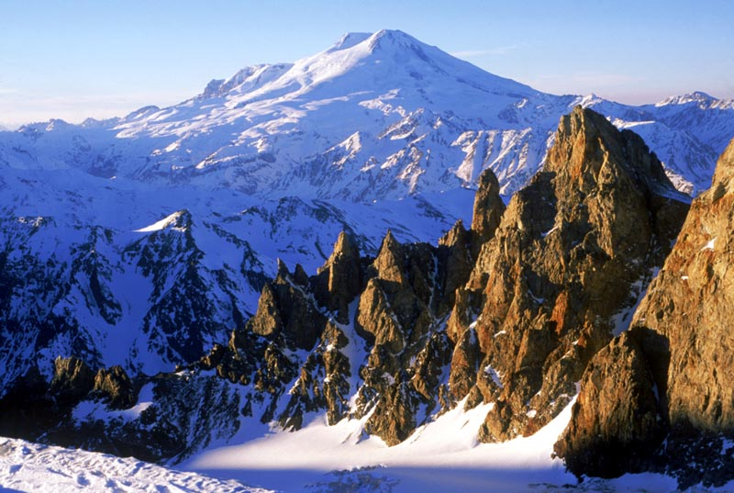
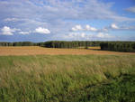
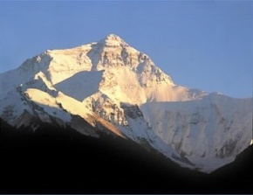
Равнины и горы суши

Slide 2
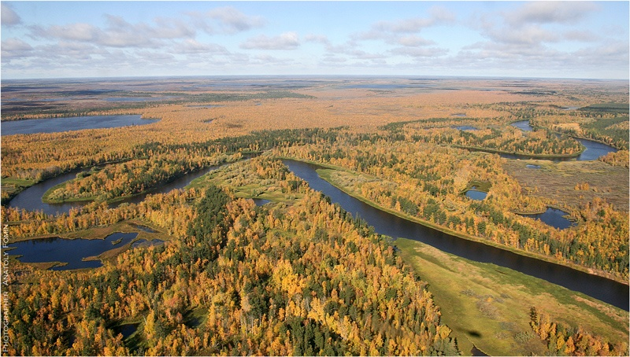
Западно-Сибирская равнина

Slide 3
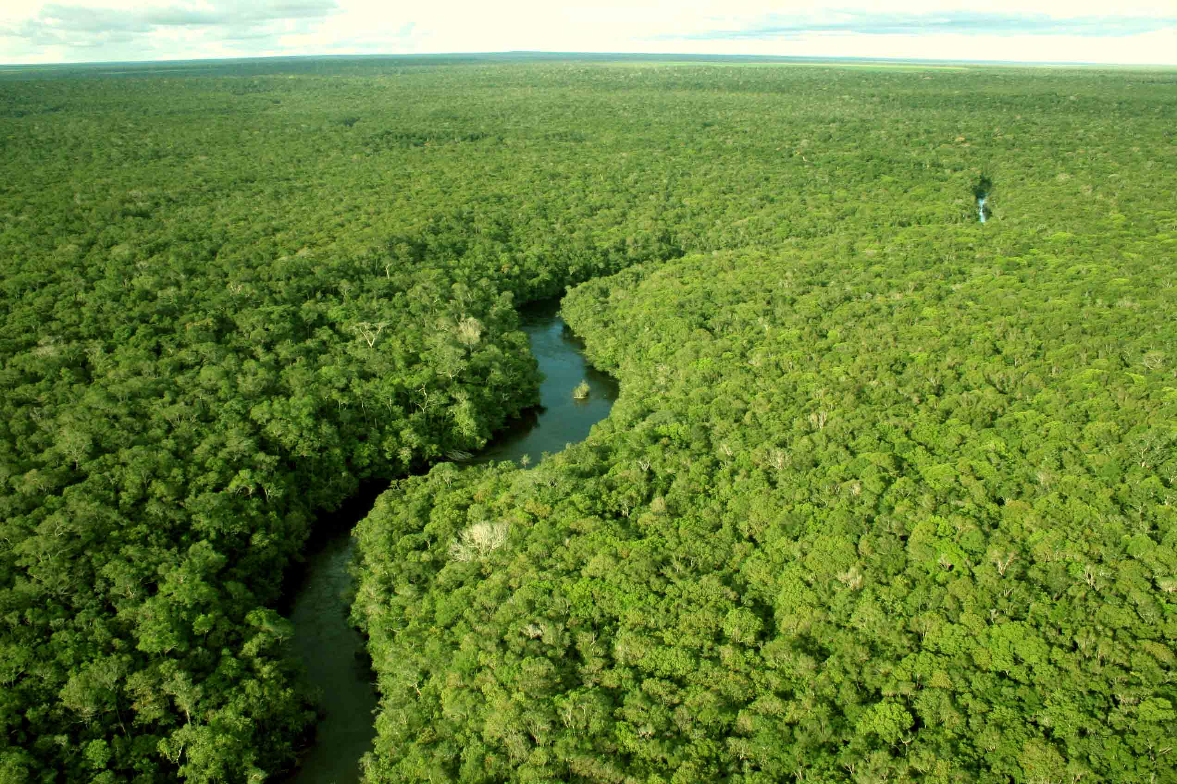
Амазонская низменность

Slide 4
Восточно-Европейская возвышенность

Slide 5
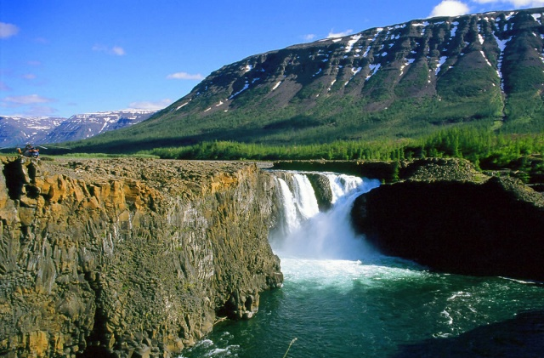
Среднесибирское плоскогорье

Slide 6
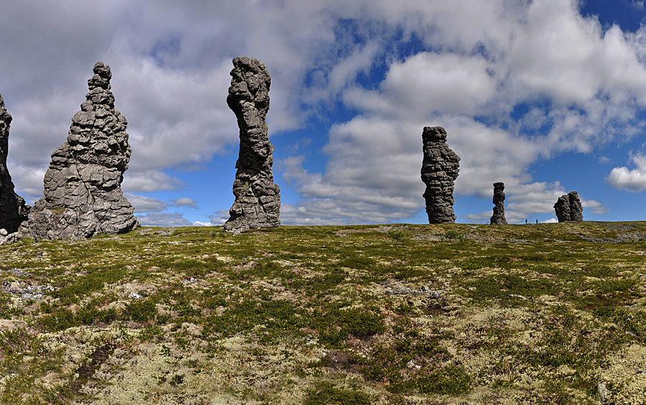
Средний Урал

Slide 7
Южный Урал

Slide 8
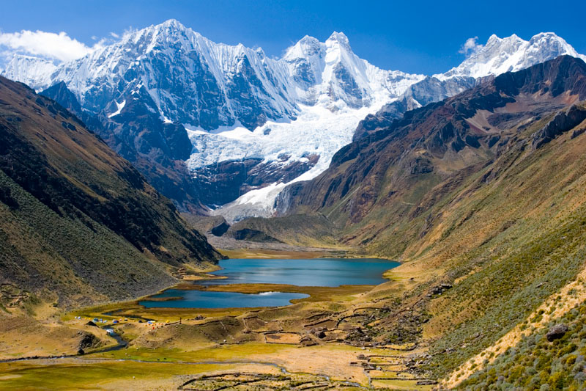
Кордильеры

Slide 9
гора Эльбрус

Slide 10

Эверест (Джомолунгма)

Slide 11
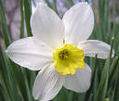
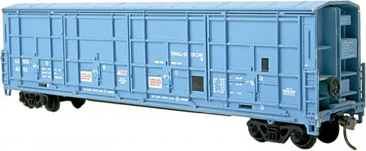

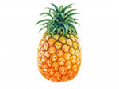
Тема:
,,,,,
,
А=О
Рельеф
д
миро
,
,,,
Е

Slide 12
Тема:
РЕЛЬЕФ ДНА МИРОВОГО
ОКЕАНА

Slide 13
План урока:
история изучения рельефа дна Мирового океана;
формы рельефа дна Мирового океана;
процессы, образующие рельеф дна Мирового океана.

Slide 14
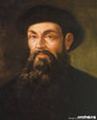
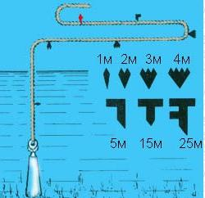
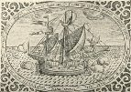
История изучения дна Мирового океана
Путешествие Ф. Магеллана
(1519-1521 гг.)
Лот - прибор для измерения глубин
с борта судна.
Корабль Ф. Магеллана.
Старинная гравюра.

Slide 15
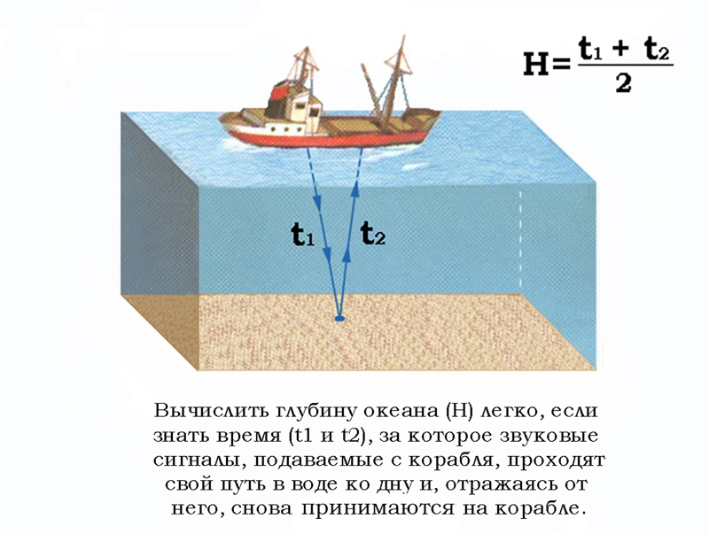
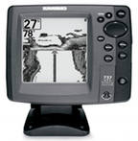
Измерение глубин эхолотом

Slide 16
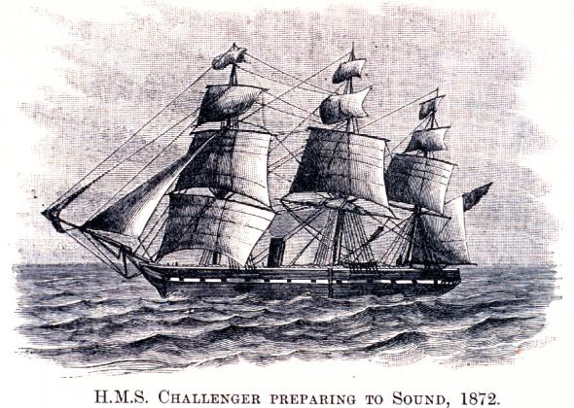
Экспедиция британского корабля «Челленджер» 1872-1876 гг.

Slide 17
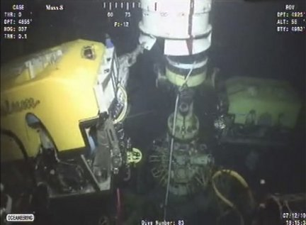
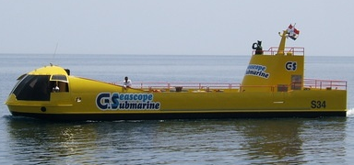

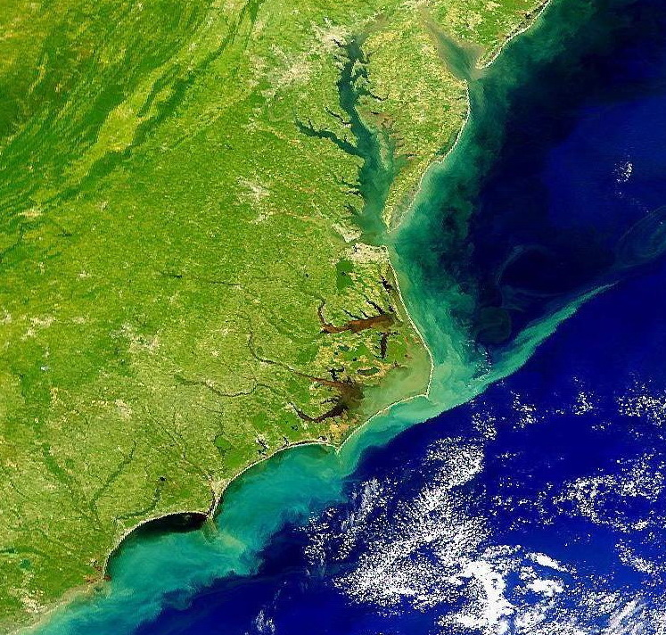
Аппаратура для подводного бурения
Исследовательское судно - батискаф
Снимок побережья с искусственного спутника

Slide 18
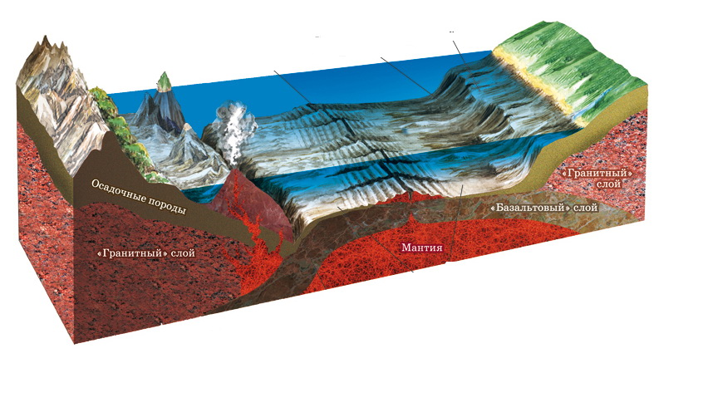
Рельеф дна Мирового океана
Океаническая земная кора
Материковая земная кора

Slide 19
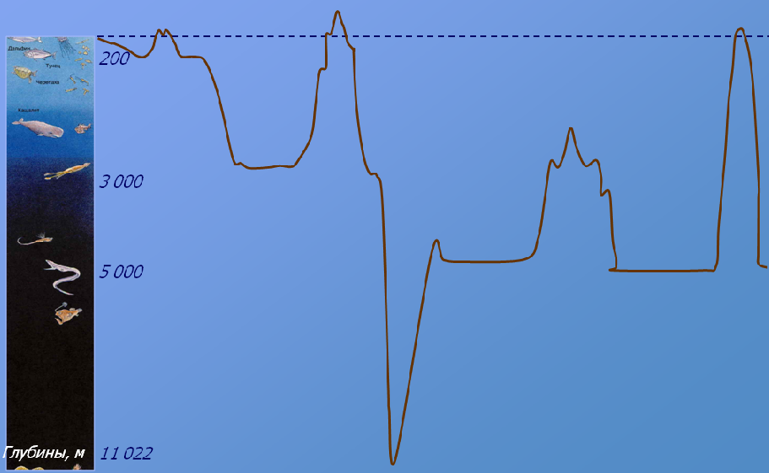
Рельеф дна Мирового океана
1. Подводная окраина
материков
2. Переходная
зона
3. Ложе океана
Шельф

Slide 21
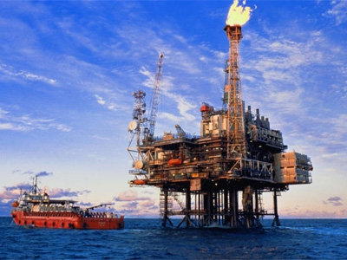
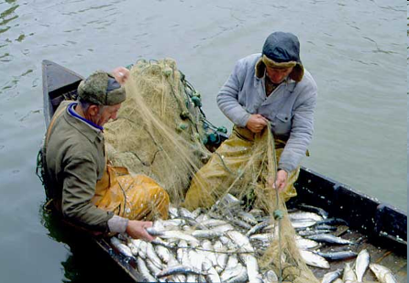
Использование шельфа людьми
Добыча полезных ископаемых Рыболовство

Slide 22
Рельеф дна Мирового океана
1. Подводная окраина
материков
2. Переходная
зона
3. Ложе океана
Шельф
Склон

Slide 23
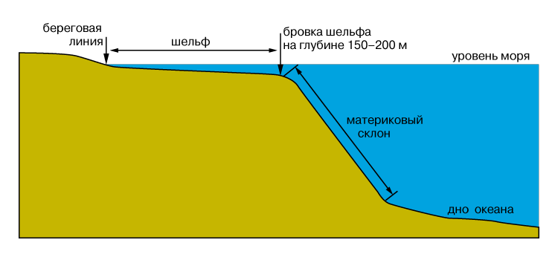
Подводная окраина материков

Slide 24
Рельеф дна Мирового океана
1. Подводная окраина
материков
2. Переходная
зона
3. Ложе океана
Шельф
Островные дуги
Склон
Желоб

Slide 25
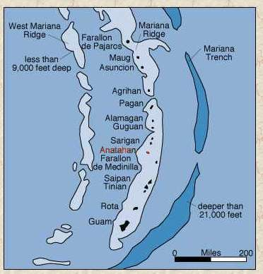
Марианские острова

Slide 26
Рельеф дна Мирового океана
1. Подводная окраина
материков
2. Переходная
зона
3. Ложе океана
Шельф
Островные дуги
Вулканич. острова
Склон
СОХ
Котловина
Котловина
Желоб

Slide 27
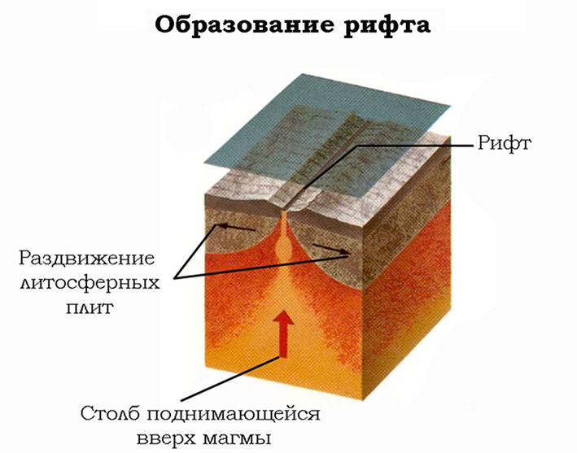

Slide 28
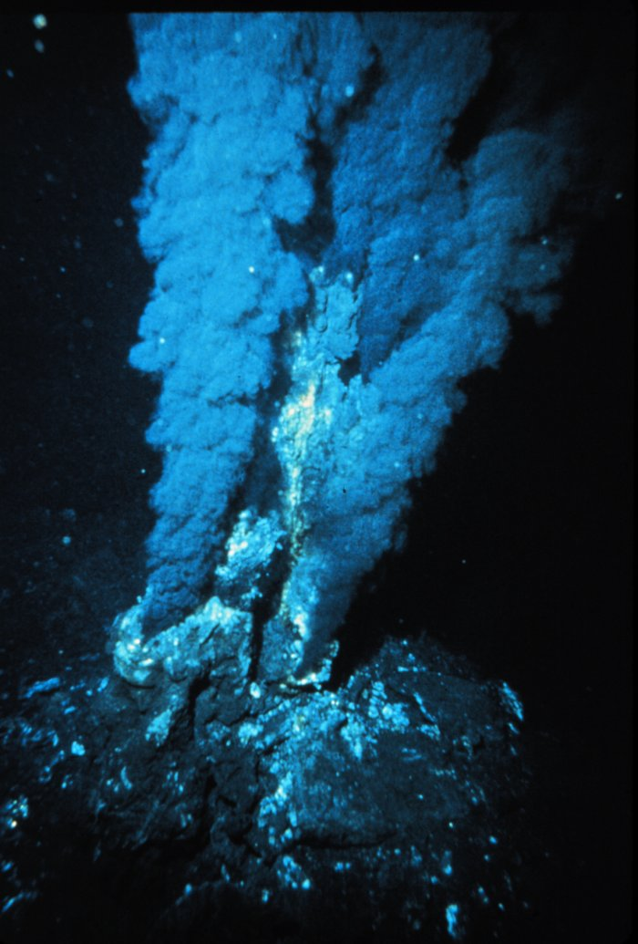
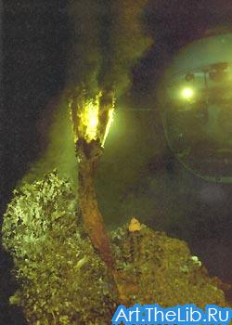
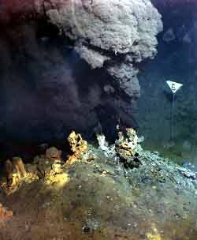

Slide 29
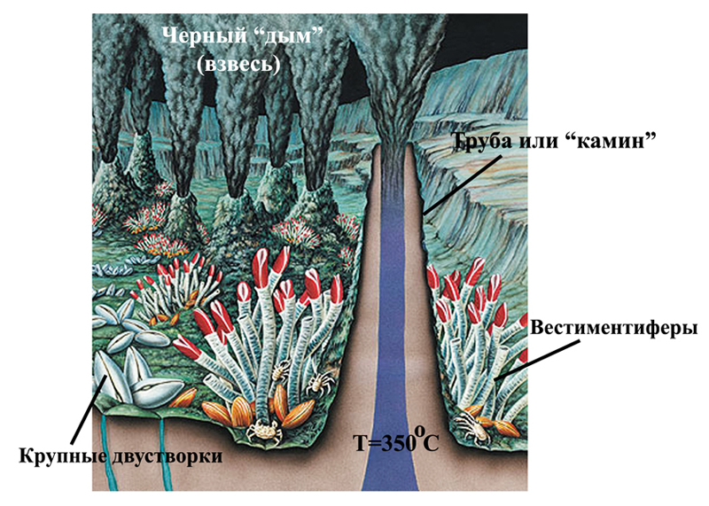

Slide 30
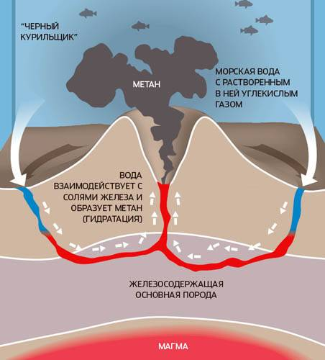

Slide 31
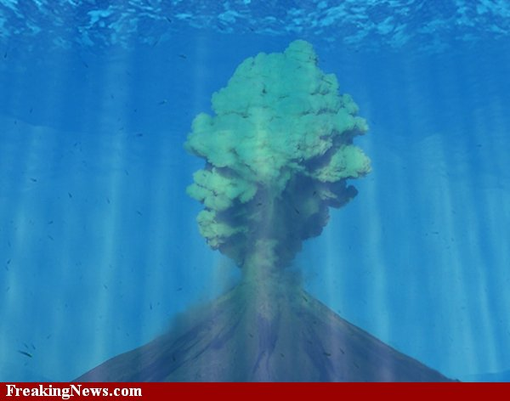
Подводный вулкан на дне Тихого океана

Slide 32
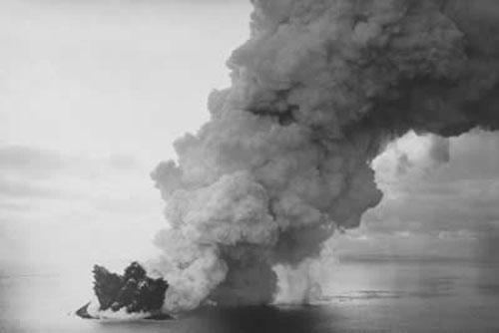
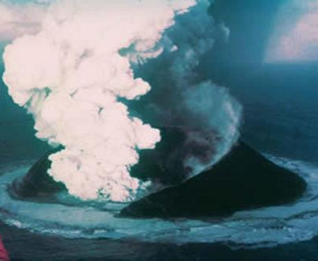
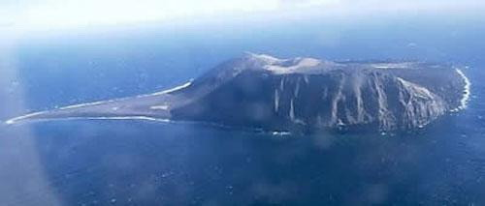
Образование вулканического острова

Slide 33
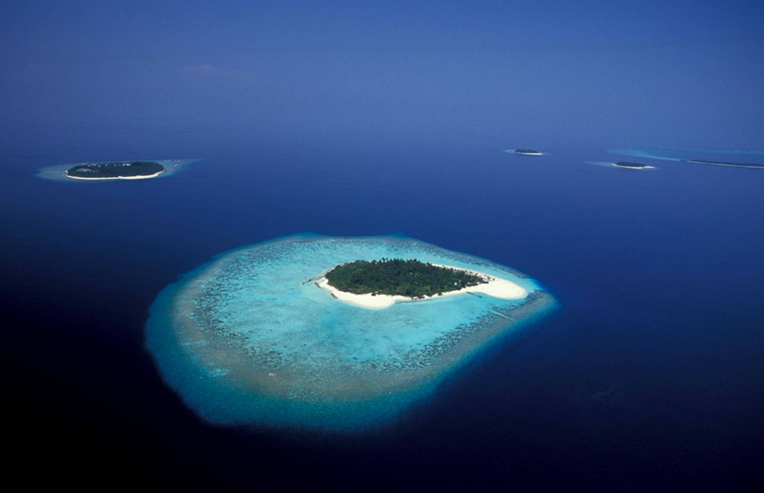
Атоллы – коралловый остров кольцеобразной формы.

Slide 34
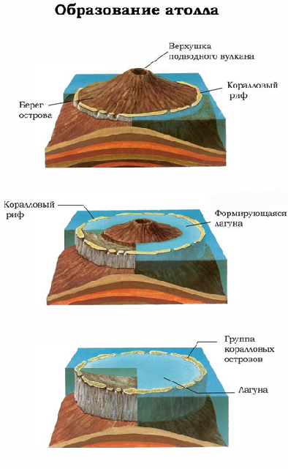

Slide 35
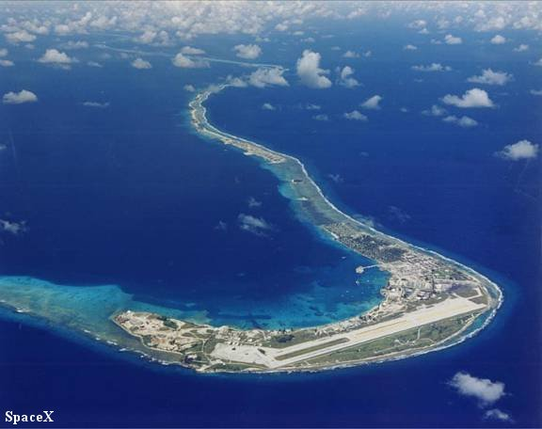
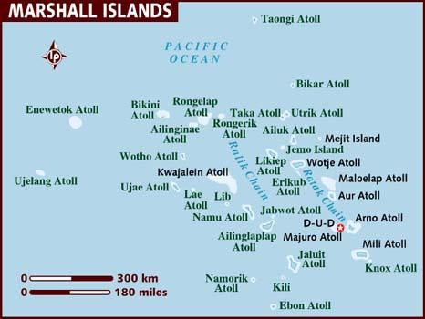
Остров Меньшикова –крупнейший
атолл на Земле (S-2336, 92%-лагуна)
Маршалловы острова

Slide 36
Рельеф дна Мирового океана
Шельф
1. Подводные окраины
материков
Материковый склон
2. Переходная зона
Глубоководные желоба
Островные дуги
Котловины
3. Ложе океана
Срединно-
океанические хребты
Вулканические острова

Slide 37
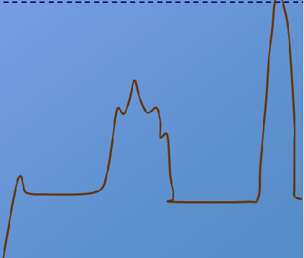
Процессы, образующие рельеф дна Мирового океана
Внешние силы
Внутренние силы

Slide 38
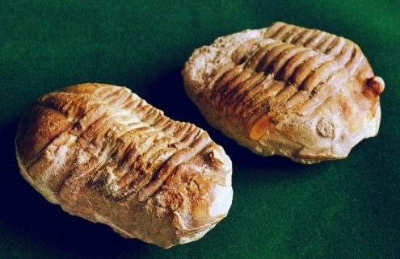
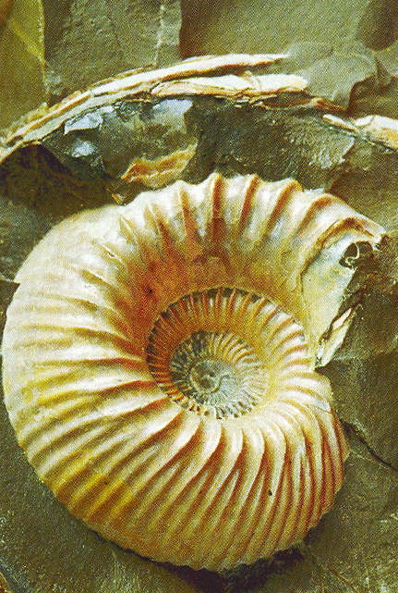
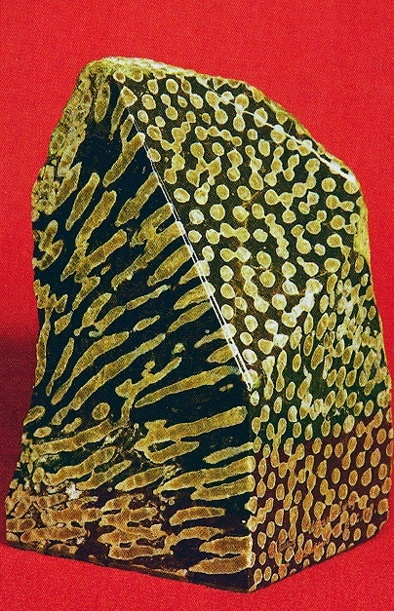
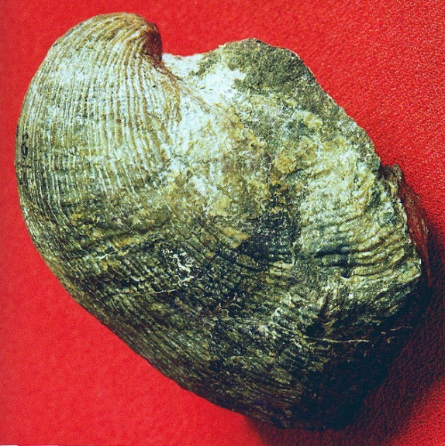
Обитатели древних коралловых рифов
Древнейшие «зрячие» живые существа
Морская улитка
150 млн. лет.
Ветка кораллов
330 млн. лет.
Морская раковина
380 млн. лет.

Slide 39

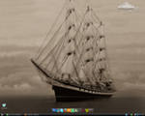









Кроссворд «Рельеф дна Мирового океана»
1
2
3
4
5
6
7
8
9
10
11
12
13

Slide 40
Кроссворд «Рельеф дна Мирового океана»
Ч
Е
2
Л
3
Л
4
5
6
Е
Н
Д
7
Ж
8
9
Е
10
11
Р
12
13

Slide 41
Кроссворд «Рельеф дна Мирового океана»
Ч
Е
Э
Х
О
Л
О
Т
3
Л
4
5
6
Е
Н
Д
7
Ж
8
9
Е
10
11
Р
12
13

Slide 42
Кроссворд «Рельеф дна Мирового океана»
Ч
Е
Э
Х
О
Л
О
Т
Ш
Л
4
Е
5
6
Е
Л
Н
Ь
Д
Ф
7
Ж
8
9
Е
10
11
Р
12
13

Slide 43
Кроссворд «Рельеф дна Мирового океана»
Ч
Е
Э
Х
О
Л
О
Т
Ш
Л
В
Н
Е
Ш
Н
И
Е
5
6
Е
Л
Н
Ь
Д
Ф
7
Ж
8
9
Е
10
11
Р
12
13

Slide 44
Кроссворд «Рельеф дна Мирового океана»
Ч
Е
Э
Х
О
Л
О
Т
Ш
Л
В
Н
Е
Ш
Н
И
Е
К
6
Е
Л
О
Н
Ь
Т
Д
Ф
Л
7
Ж
8
9
О
Е
10
11
В
Р
И
Н
12
13
А

Slide 45
Кроссворд « Рельеф дна Мирового океана»
Ч
Е
Э
Х
О
Л
О
Т
Ш
Л
В
Н
Е
Ш
Н
И
Е
К
Ч
Е
Р
Н
Ы
Е
К
У
Р
И
Л
Ь
Щ
И
К
И
О
Н
Ь
Т
Д
Ф
Л
7
Ж
8
9
О
Е
10
11
В
Р
И
Н
12
13
А

Slide 46
Кроссворд « Рельеф дна Мирового океана»
Ч
Е
Э
Х
О
Л
О
Т
Ш
Л
В
Н
Е
Ш
Н
И
Е
К
Ч
Е
Р
Н
Ы
Е
К
У
Р
И
Л
Ь
Щ
И
К
И
О
Н
Ь
Т
Д
Ф
Л
Л
Ж
8
9
О
О
Е
10
11
В
Т
Р
И
Н
12
13
А

Slide 47
Кроссворд «Рельеф дна Мирового океана»
Ч
Е
Э
Х
О
Л
О
Т
Ш
Л
В
Н
Е
Ш
Н
И
Е
К
Ч
Е
Р
Н
Ы
Е
К
У
Р
И
Л
Ь
Щ
И
К
И
О
Н
Ь
Т
Д
Ф
Л
Л
Ж
Р
9
О
О
Е
10
11
Е
В
Т
Р
Л
И
Ь
Н
12
Е
13
А
Ф

Slide 48
Кроссворд «Рельеф дна Мирового океана»
Ч
Е
Э
Х
О
Л
О
Т
Ш
Л
В
Н
Е
Ш
Н
И
Е
К
Ч
Е
Р
Н
Ы
Е
К
У
Р
И
Л
Ь
Щ
И
К
И
О
Н
Ь
Т
Д
Ф
Л
Л
Ж
Р
Л
О
Ж
Е
О
К
Е
А
Н
А
10
11
Е
В
Т
Р
Л
И
Ь
Н
12
Е
13
А
Ф

Slide 49
Кроссворд «Рельеф дна Мирового океана»
Ч
Е
Э
Х
О
Л
О
Т
Ш
Л
В
Н
Е
Ш
Н
И
Е
К
Ч
Е
Р
Н
Ы
Е
К
У
Р
И
Л
Ь
Щ
И
К
И
О
Н
Ь
Т
Д
Ф
Л
Л
Ж
Р
Л
О
Ж
Е
О
К
Е
А
Н
А
М
А
Г
Е
Л
Л
А
Н
В
Т
Р
Л
И
Ь
Н
12
Е
13
А
Ф

Slide 50
Кроссворд «Рельеф дна Мирового океана»
Ч
Е
Э
Х
О
Л
О
Т
Ш
Л
В
Н
Е
Ш
Н
И
Е
К
Ч
Е
Р
Н
Ы
Е
К
У
Р
И
Л
Ь
Щ
И
К
И
О
Н
Ь
Т
Д
Ф
Л
Л
Ж
Р
Л
О
Ж
Е
О
К
Е
А
Н
А
М
А
Г
Е
Л
Л
А
Н
В
Т
Р
Т
Л
И
О
Ь
Н
12
Л
Е
13
А
Л
Ф

Slide 51
Кроссворд « Рельеф дна Мирового океана»
Ч
Е
Э
Х
О
Л
О
Т
Ш
Л
В
Н
Е
Ш
Н
И
Е
К
Ч
Е
Р
Н
Ы
Е
К
У
Р
И
Л
Ь
Щ
И
К
И
О
Н
Ь
Т
Д
Ф
Л
Л
Ж
Р
Л
О
Ж
Е
О
К
Е
А
Н
А
М
А
Г
Е
Л
Л
А
Н
В
Т
Р
Т
Л
И
О
Ь
Н
Т
Л
Е
13
А
И
Л
Ф
Х
И
Й

Slide 52
Кроссворд « Рельеф дна Мирового океана»
Ч
Е
Э
Х
О
Л
О
Т
Ш
Л
В
Н
Е
Ш
Н
И
Е
К
Ч
Е
Р
Н
Ы
Е
К
У
Р
И
Л
Ь
Щ
И
К
И
О
Н
Ь
Т
Д
Ф
Л
Л
Ж
Р
Л
О
Ж
Е
О
К
Е
А
Н
А
М
А
Г
Е
Л
Л
А
Н
В
Т
Р
Т
Л
И
О
Ь
Н
Т
Л
Е
М
А
Р
И
А
Н
С
К
И
Й
Л
Ф
Х
И
Й

Slide 53
Кроссворд « Рельеф дна Мирового океана»
Кроссворд «Рельеф дна Мирового океана»
Ч
Е
Э
Х
О
Л
О
Т
Ш
Л
В
Н
Е
Ш
Н
И
Е
К
Ч
Е
Р
Н
Ы
Е
К
У
Р
И
Л
Ь
Щ
И
К
ККК
И
О
Н
Ь
Т
Д
Ф
Л
Л
Ж
Р
Л
О
Ж
Е
О
К
Е
А
Н
А
М
А
Г
Е
Л
Л
А
Н
В
Т
Р
Т
Л
И
О
Ь
Н
Т
Л
Е
М
А
Р
И
А
Н
С
К
И
Й
Л
Ф
Х
И
Й

Slide 54
Вывод:
1 Ранее недоступное для изучения дно океана теперь
исследуются с помощью специальных судов,
подводных и космических аппаратов.
2 Самые крупные формы рельефа океанического дна-
это подводные окраины материков , переходная зона
и ложе океана.
3 В рельефе подводной окраины материка
выделяют шельф и материковый склон. В переходной
зоне- островные дуги, глубоководные желоба.
В рельефе ложа океана- глубоководные равнины и
срединно- океанические хребты.
4 Самым сложным и расчлененным рельефом
отличается переходные области между материками
и океанами.
5 Срединно- океанические хребты- самое грандиозное
горное сооружение на планете.

Slide 55

Домашнее задание:
Прочитать и пересказать § 22 ,
ответить на вопросы 1-7

